Slide 1
俄亥俄州立大学
全美东亚语文资源中心
李敏儒 博士
“体演文化教学法”
及其运用

Slide 2
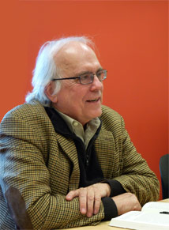
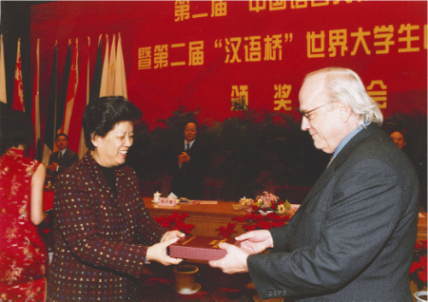
中心主任：吴伟克教授
Galal Walker, 吴伟克博士，全美东亚语文资源中心主任
俄亥俄州立大学东亚系教授
武汉大学、南京大学、贵州师大名誉教授
全美唯一的汉语教学法博士点导师
中国教育部中国语言文化友谊奖的获得者

Slide 3


Slide 4
教学法研究
什么是体演文化教学法
The Performed Culture Pedagogical Approach
学习一门外语，就是学习另一种文化，学习怎样用那门语言在目的语文化中与人交流、共事
“体验+ 演练文化”
是不同文化的交流活动

Slide 5

传统理论 体演文化
语言
文化
语言
文化

Slide 6
体演文化教学法的特点
理论上中西结合：西方文化学、行为科学、知行合一
实践上在课程设计、教材设计、和教法设计方面做了很多探索。
1）重视“行为文化”在教学中的作用
2）学生是演员，运动员，老师是导演，教练
3）满堂灌教授方法改为学生演练的方法
4）由语法体系为纲的教材编写改为以“情境模式”为框架的学习模块
5）从纸质教材改为多媒体学习资料

Slide 7
体演文化教学法的初步成果
培养了一批高质量的硕士、博士
创建了“俄州大中文旗舰工程”，有独特的课程设计，教学方法，实习计划，及考核、跟踪的体系
出版了一套供学生自学的学习模块，多媒体材料（Chinese: Communicating in the Culture)
出版了“通向高级技能之路”丛书
在汉语桥比赛、汉语水平考试中成绩突出

Slide 8
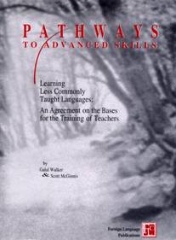
通向高级技能之路第一卷:
Learning Less Commonly Taught Languages: An Agreement on the Bases for the Training of Teachers
an essay describing the conclusions of a 5-day conference of 18 teachers of 7 less commonly taught languages from 18 universities and organizations.
Published in 1995 as the start off to the series Pathways to Advanced Skills

Slide 9

* assists in the creation of new Chinese language programs
* discusses a set of assumptions about learning and teaching Chinese that underlie the creation of a syllabus and the practice of classroom skills
* school administrators, program developers, teachers and educators as targeted readers
通向高级技能之路第三卷:
The NFLC Guide for Basic Chinese Language Programs

Slide 10
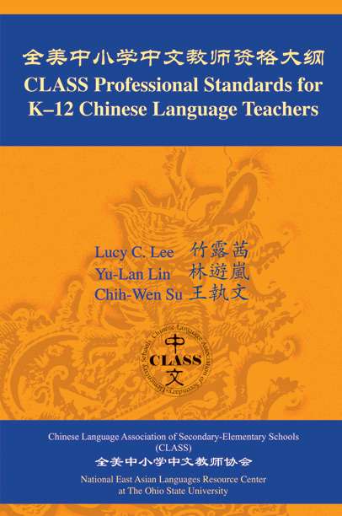
全美中小学中文教师资格大纲
Notes:
10

Slide 11
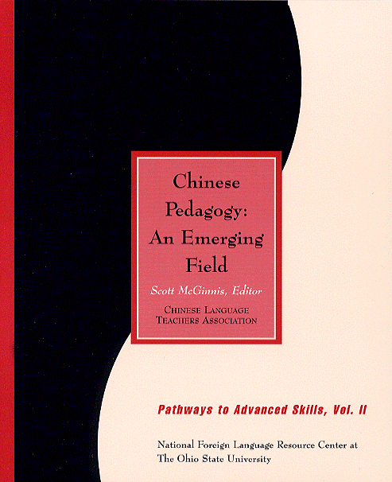
通向高级技能之路第二卷 : Chinese Pedagogy: An Emerging Field
Formative studies
defining the bases
of Chinese language
Pedagogy in the
United States

Slide 12

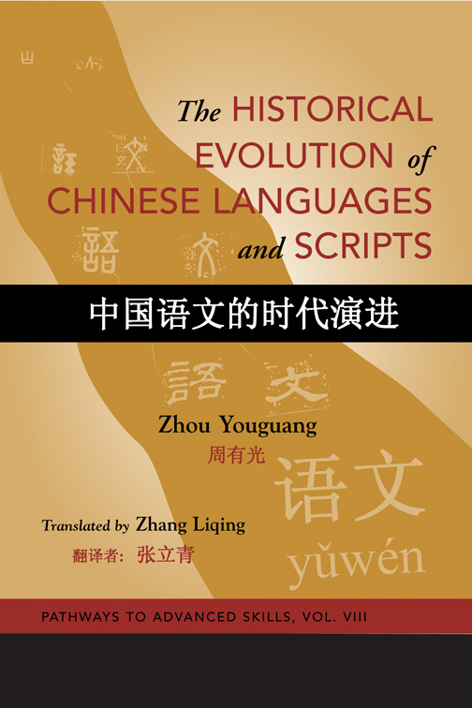
通向高级技能之路第八卷: The Historical Evolution of Chinese Languages and Scripts
通向高级技能之路第九卷:
吃在山东 Eat Shandong: From Personal Experience to a Pedagogy of a Second Culture

Slide 13

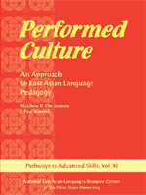
通向高级技能之路第十卷:
体演文化

Slide 14
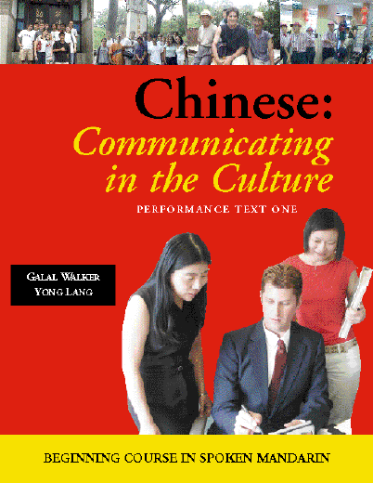
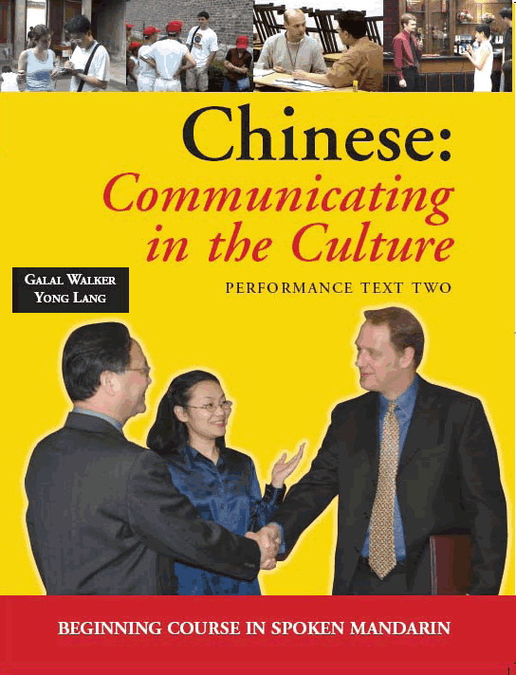
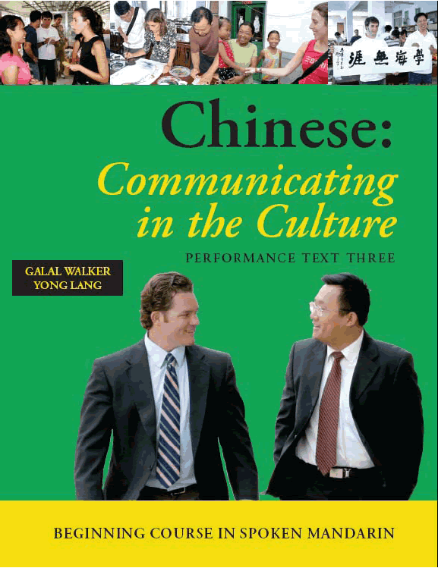
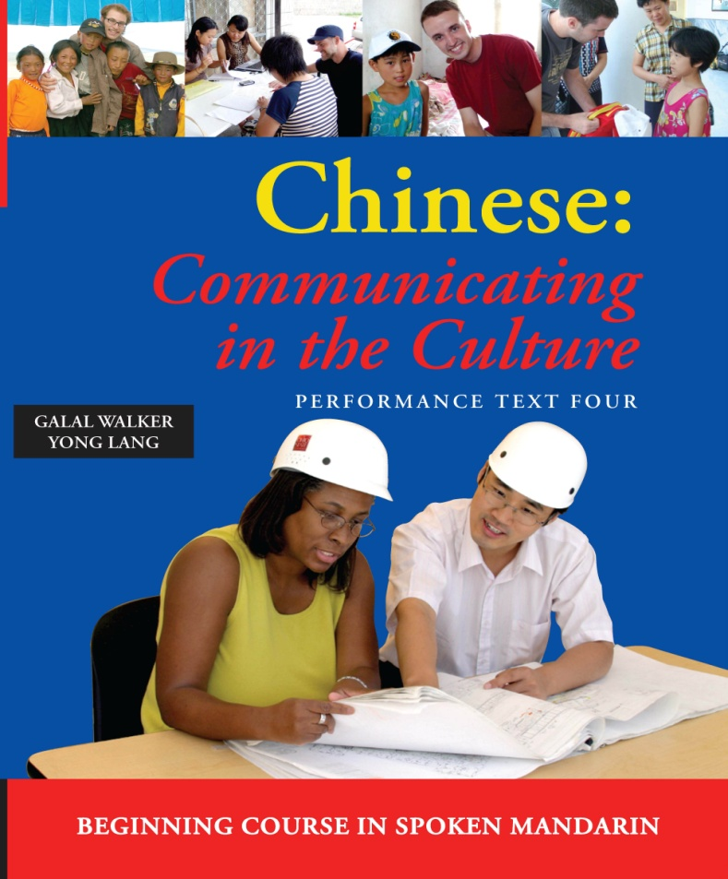
2）开发教学材料
2.1）中文：在文化中交流

Slide 15
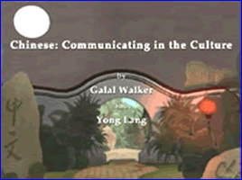
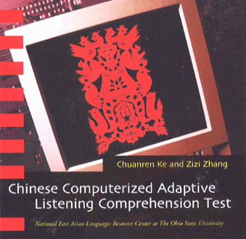
多媒体材料
Notes:
15

Slide 16
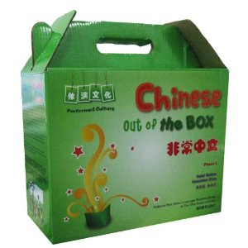
非常中文：小学教材

Slide 17
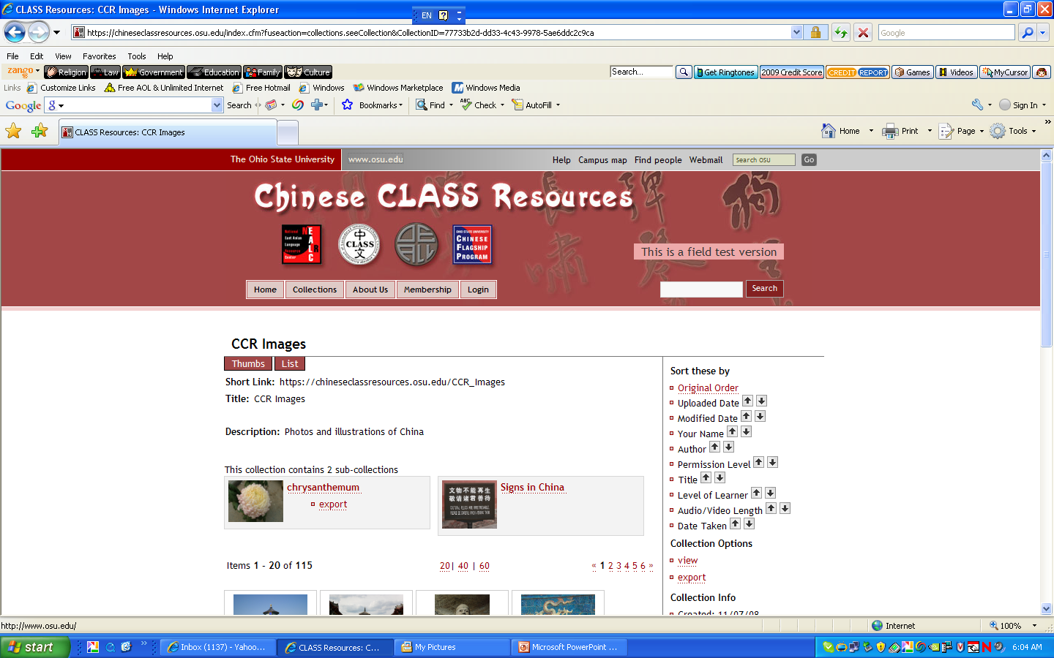
网络资源

Slide 18

SPEAC: The Summer Programs, East Asian Concentration
师资培训
provides intensive teacher training for Chinese and Japanese language programs.
Since 1994, 755 individuals have participated in the program

Slide 19
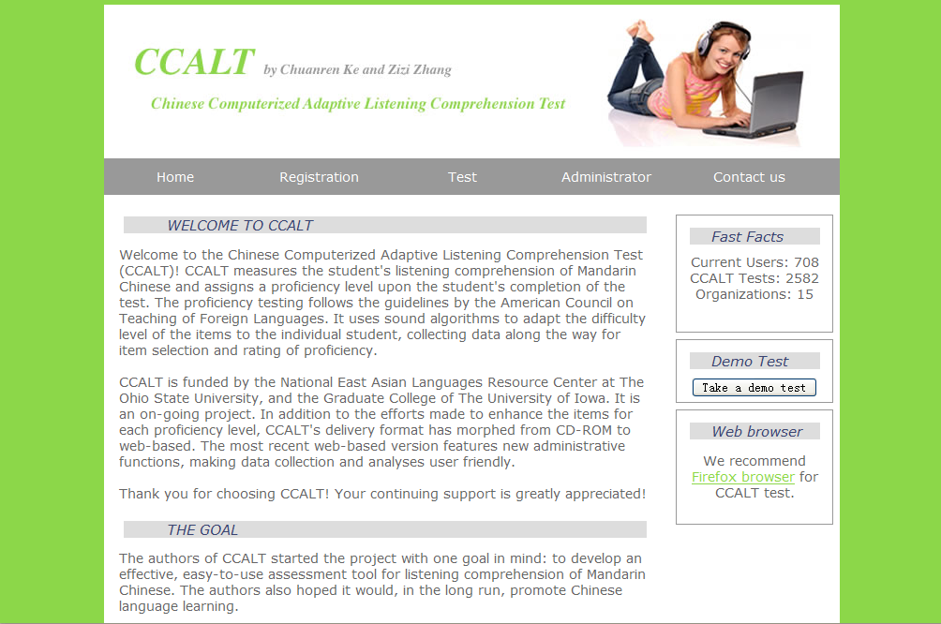

测试
网上听力测试

Slide 20

学生体演档案管理系统
20
© The Language Flagship 2008

Slide 21
俄亥俄州中小学中文教育的发展
21
2005年，俄州只有8个学校开了中文课，727个学生，
到现在127个学校开设了中文课，超过25000学生选修中文课。
The Chinese Flagship at The Ohio State University

Slide 22
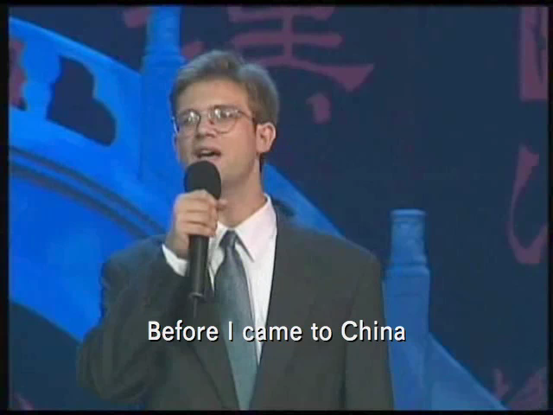
汉语桥一等奖获得者裴贽（Patrick McAloon）(2004年）
演讲题：辣为媒

Slide 23
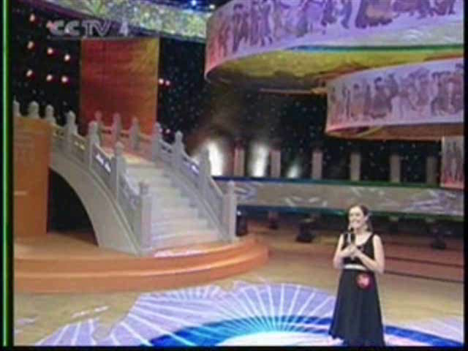
-
汉语桥一等奖获得者安迅（Abigail Southland）(2006年）

Slide 24
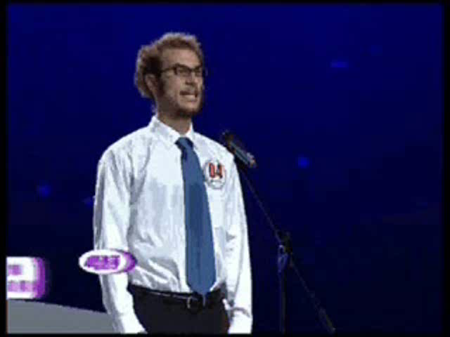
汉语桥一等奖获得者乔哲晖（Joshua Lotz）(2007年）

Slide 25
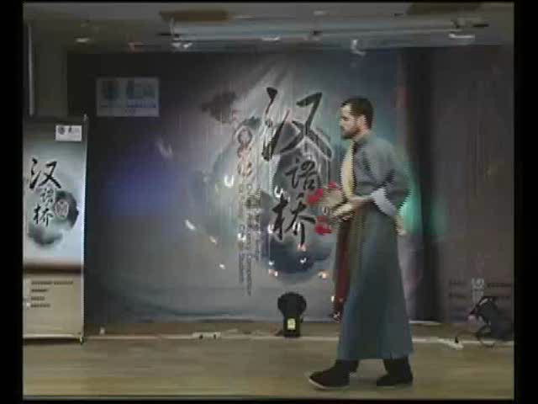
汉语桥三等奖获得者石逵思
（Christopher Stellato）(2008年）

Slide 26
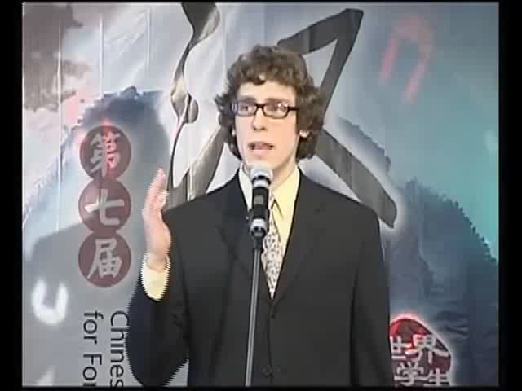
汉语桥三等奖获得者李慕白
（Donald Newman）(2008年）

Slide 27
谢谢！
李敏儒
Minru Li
li.28@osu.edu

